Slide 1
Découvrir les capacités de développement d'ArcGIS Experience Builder
Mathias DOLIDON
Gaoussou COULIBALY
10/10/2024

Slide 2
Introduction
Démonstration
Présentation d'ArcGIS Experience Builder
Cas d’usage
Développement et Personnalisation
Questions/Réponses

Slide 3
Introduction
1
Notes:
2 mins

Slide 4
Objectifs de la présentation
Comprendre ce qu'est ArcGIS Experience Builder.
Explorer les options de personnalisation et de développement.
Découvrir des cas d'usage concrets.

Slide 5
Présentation d'ArcGIS Experience Builder
2
Notes:
5 mins

Slide 6
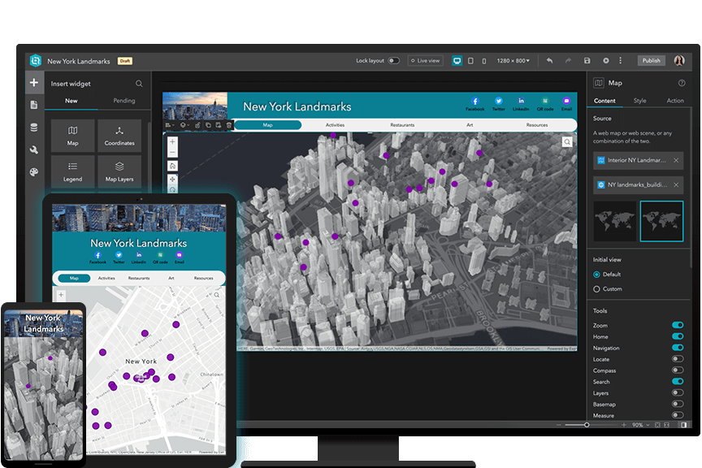
Qu'est-ce qu'ArcGIS Experience Builder
ArcGIS Experience Builder est une solution hautement configurable dédiée à la création d’applications Web.
Successeur du bien aimé Web App Builder
Nouvelles fonctionnalités :
Construction en drag and drop
Multi-pages
Responsive Design
Etc ..
Proposé via plusieurs éditions :
ArcGIS Online
ArcGIS Enterprise (10.8.1 et +)
Developer Edition

Slide 7
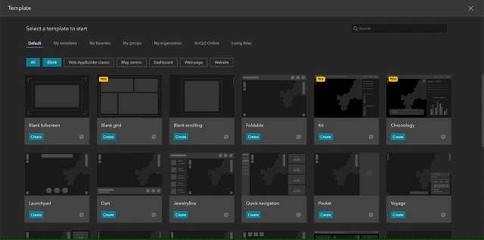
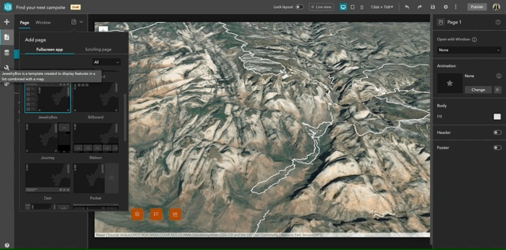
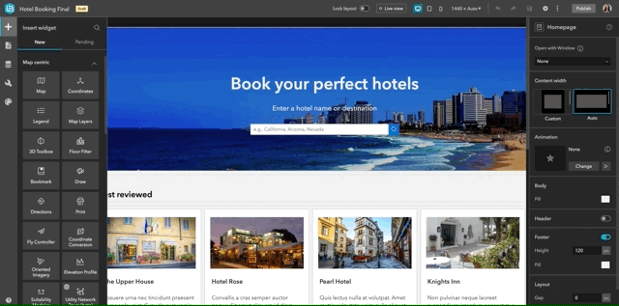
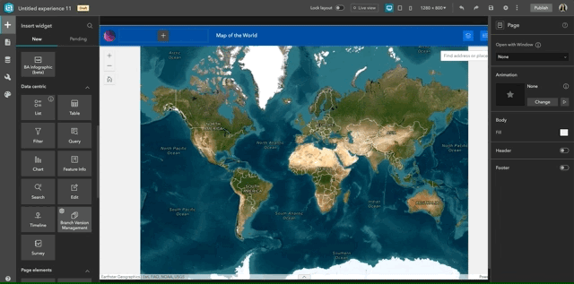
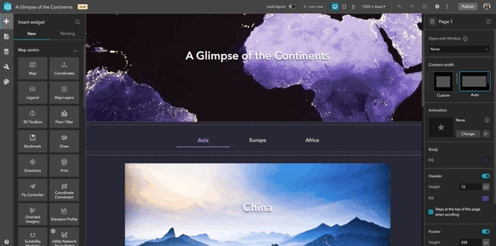
Principe d’utilisation
1
Choisir un modèle
2
Ajouter et connecter des widgets
3
Concevoir votre mise en page
4
Optimiser pour n’importe qu’elle taille d’écran
5
Partager votre application

Slide 8
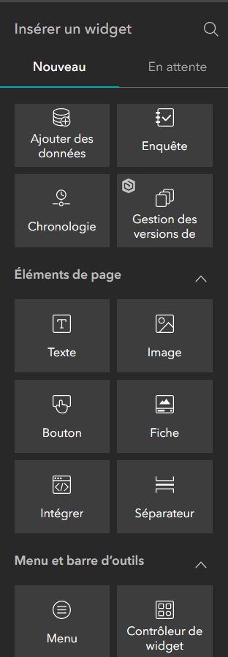
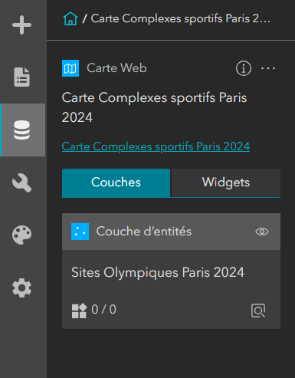
Concepts clés
Notion de composants
Sources de données
Notes:
Sources de données : dans le contexte d’utilisation métier

Slide 9
Développement et Personnalisation
3

Slide 10






Socle technique
Technologies du web
Framework Web
SDK Experience Builder
Notes:
Explications sur ts et react

Slide 11
Comment déployer mon widget personnalisé
Dans un Experience Builder Developer Edition
Sur un Experience Builder intégré au portail
Dans une application déployée

Slide 12
Démonstration
4

Slide 13
Cas pratique
Installation d’Expérience Builder Dev Edition
Structure de fichiers
Création d’un widget simple : Snackbar
Présentation d’un widget avancé : 3D Designer
Notes:
Démo Live

Slide 14
Cas d’usage
5

Slide 15
Dans quels cas introduire un développement à façon
UI/UX spécifique à un besoin métier
Connexion à une API tierce
Gestion d’accès personnalisée
Notes:
A compléter/mettre en forme

Slide 16
Questions / Réponses
6

Slide 17



Accompagnement - Développer avec ArcGIS Maps SDK for JavaScript
Assistance au démarrage d’un projet avec l‘API JavaScript
Prise en main d’ArcrGIS API for Python avec Jupyter Notebook
Pack Accompagnement Développeur
Comprendre l’essentiel des capacités du système ArcGIS pour vous permettre de réaliser vos propres développements
3 jours
Lien : Découvrir le développement avec ArcGIS (calameo.com)
Être assisté d’un coach lors de l’écriture de votre application Javascript basée sur l’API JS d’ArcGIS
2 jours
Lien : Assistance au démarrage d’un projet avec ArcGIS API for JavaScript (calameo.com)
Découvrir ArcGIS API for Python (automatisation, scripts de tâches complexes), et appréhender Jupyter notebooks
2 jours
Lien : Prise en main d’ArcGIS API for Python avec Jupyter Notebook (calameo.com)

Slide 18


